Slide 1

Thứ năm ngày 21 tháng 12 năm 2023
Tiếng Việt
Đǌ jở ǟųg

Slide 2
Khởi động

Slide 3
Khám phá

Slide 4

Tìm đọc một bài thơ, câu chuyện về tình cảm của ông bà và cháu.
Notes:
4

Slide 5
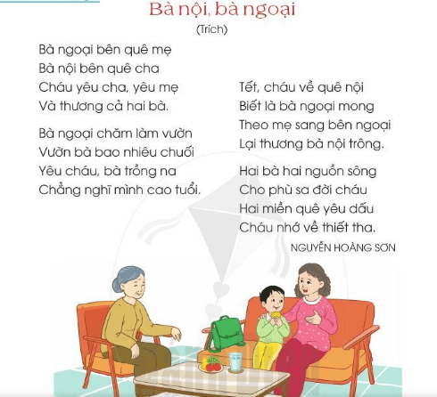

Slide 6
Ông ngoại.
Sáng sáng ông dạy sớm
Tập thể dục dưỡng sinh
Cho tinh thần khỏe mạnh
Là hạnh phúc tuổi già.
Bữa sáng luôn đầy đủ
Rồi đọc báo uống trà
Lúc nào bận quá ta
Thì nhạc vàng ông bật.
Ông luôn luôn cập nhật
Tin tức trên ti vi
En – cô –vi, vi rút
Ông nắm rất rõ ràng.
Tâm tư mùa lá vàng
Tóc đã sang màu bạc
Lưng đã còng xuống nhiều
Dáng ông cũng liêu xiêu.
Nói bao điều không hết
Về ông ngoại của con
Thầm mong ông luôn khỏe.
Bên con cháu sum vầy.
(Vương Gia Khiêm)
Lớp 6A2 – Hà Nội

Slide 7













Chi tiết nào trong bài thơ em
thích nhất?
Notes:
Bài giảng thiết kế bởi: Hương Thảo - tranthao121004@gmail.com

Slide 8


Thi đọc trước lớp
Notes:
8

Slide 9



Viết vào phiếu đọc sách những điều em đã chia sẻ
Chi tiết em thích
Tên bài thơ / câu chuyện
Tên tác giả

Slide 10



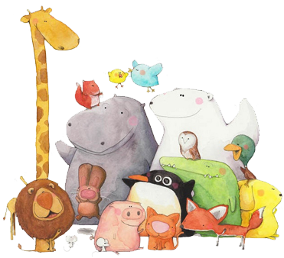
Vận dụng.

